Slide 1
Meie kiisul kriimud silmad, kutsus lapsi (ette)lugema
ELU projektide esitluspäev
11.06.2024

Slide 2
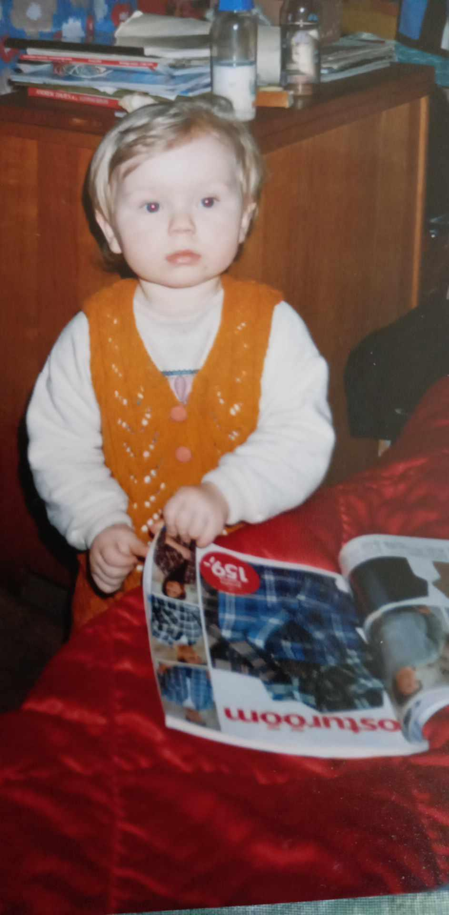
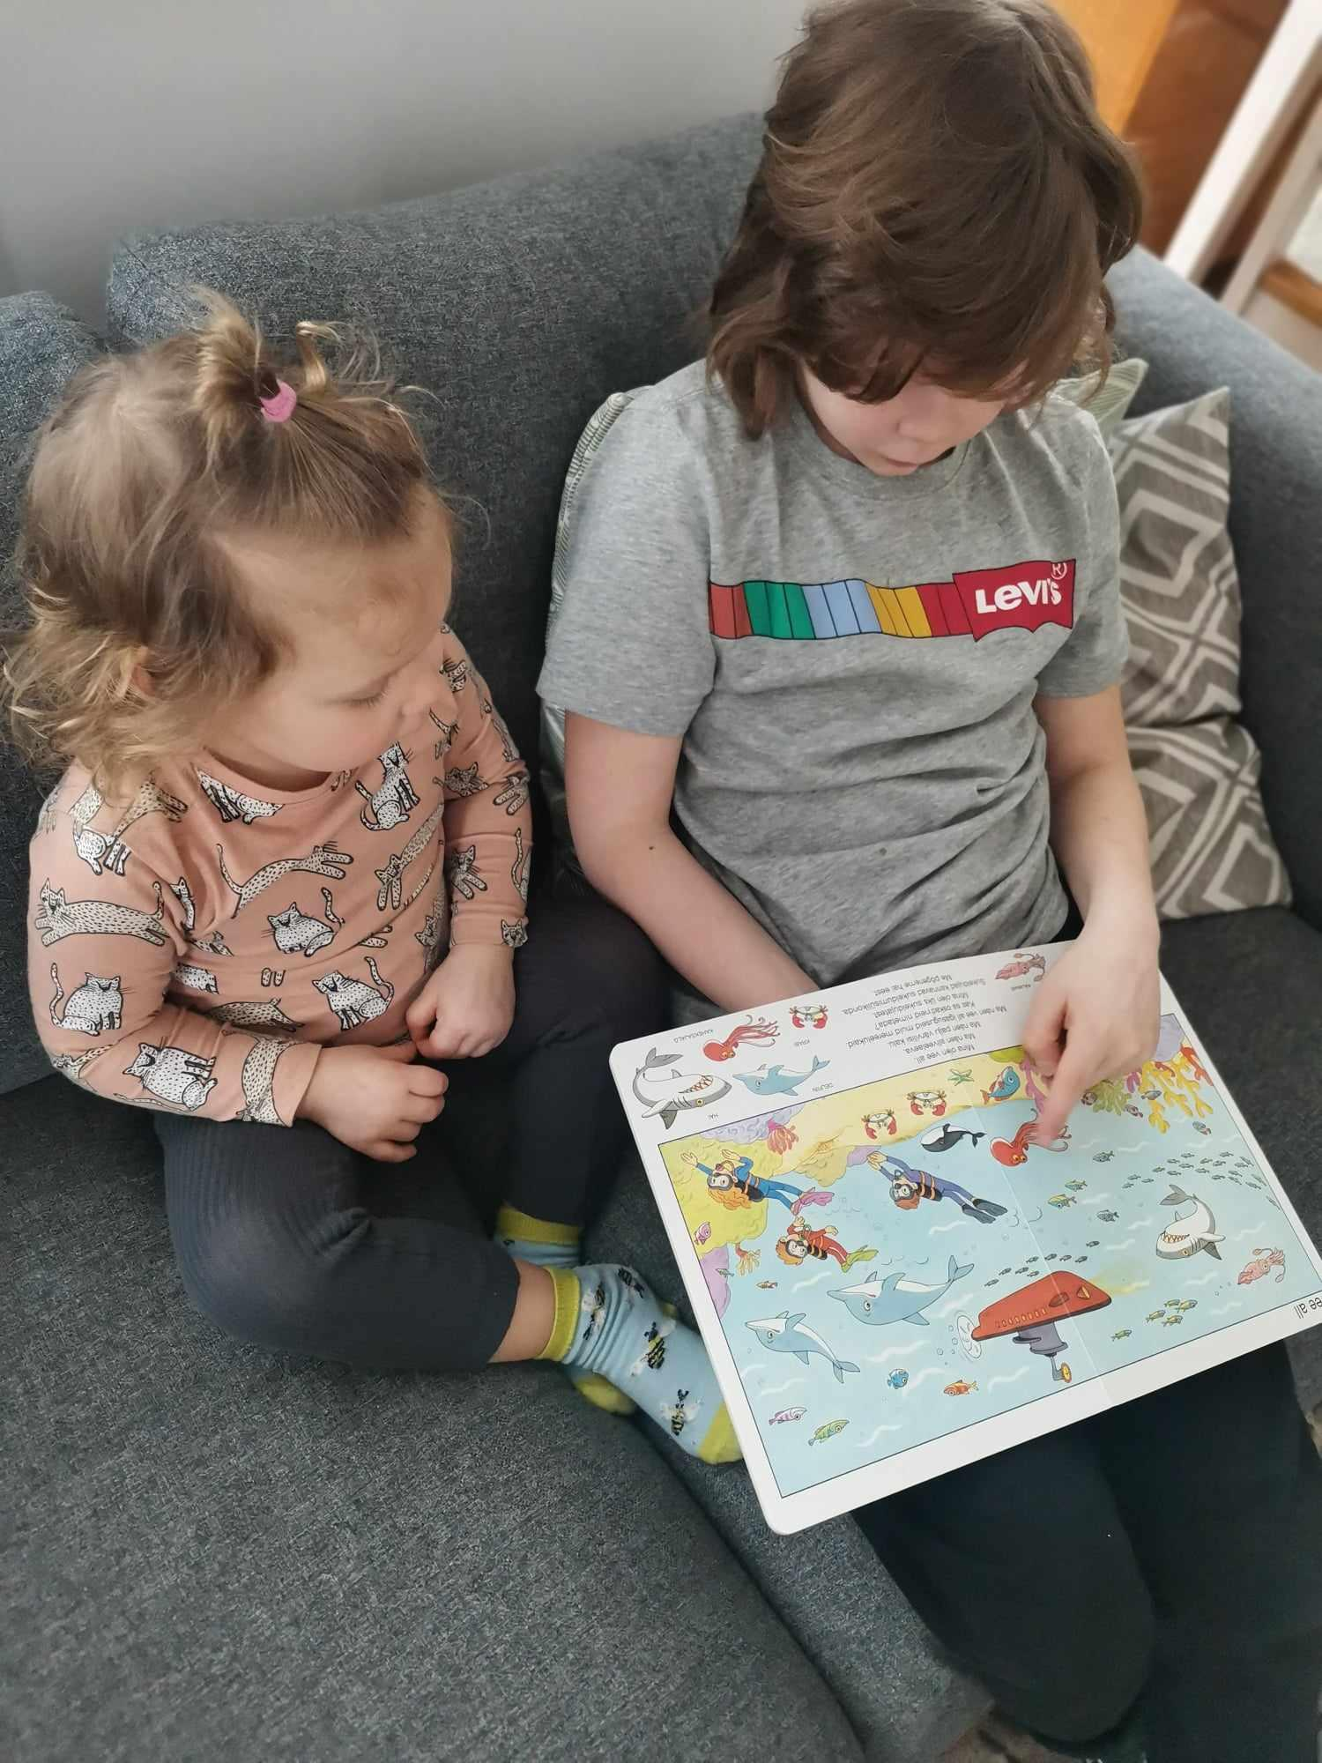
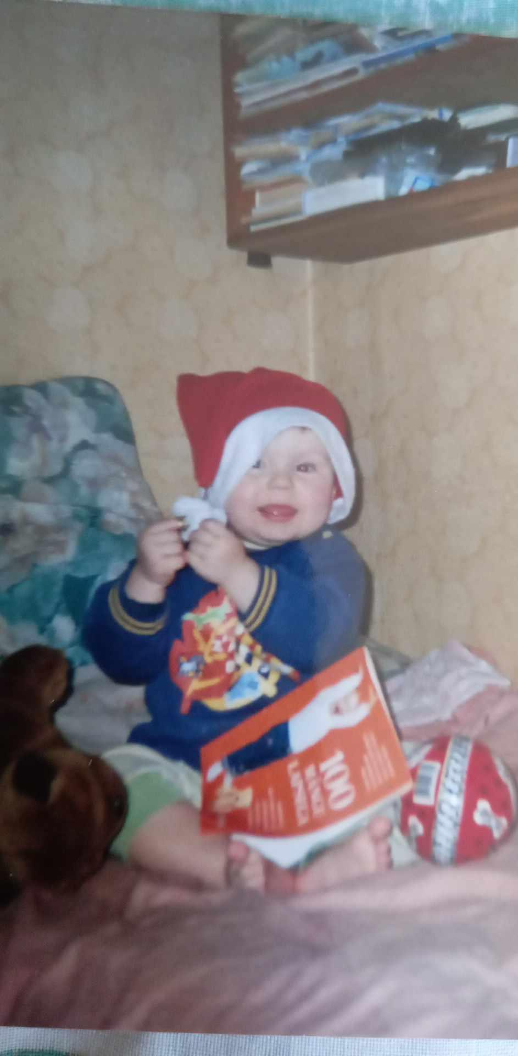

Slide 3
Projektis osalesid:
Projekti liikmed:
10 alushariduse pedagoogi
5 eripedagoog-nõustajat
3 eripedagoogika ja 1 pedagoogika tudeng
2 kunstiteraapia tudengit
1 psühholoogia tudeng
1 noorsootöö tudeng
1 matemaatika, majandusmatemaatika ja andmeanalüüsi tudeng
1 lingvist ja lastekeele uurija (juhendaja Andra Kütt-Leedis)
Katrin Peters, Anneli Kesküll, Kertu Künnapas, Kirke Jõgis, Kaisa Lohu, Jevgenia Polkovnikova, Marit Martin, Maret Nurklik, Caroly Veinberg, Angela Ling, Karina Eisenschmidt, Tiina Paas, Katrin Kõiv, Karina Kaur, Liispet Undusk, Kerli Vahejõe, Andželika Sinijärv-Sääsk, Silja Alumets, Anna-Mari Martinson, Natalja Kask, Nele Pihlak, Helena Gulbis, Gerda Aasamets

Slide 4
Teema olulisus ja probleem
Varajane kokkupuude raamatutega on seotud rikka sõnavara, parema lugemisoskuse ning hilisema akadeemilise edukusega (Quellette 2006, Merga 2017).
Ettelugemine arendab lapse empaatiavõime arengut ja emotsioonidega toimetulekut, toetades last nii ümbritseva maailma kui ka elumuutuste mõistmisel.
Tavaliselt saab just ettelugemisest alguse lapse side raamatuga, tema lugemishuvi ning tee iselugemiseni.
Kui ettelugemise vajalikkust rõhutavad mitmed teadusuuringud, ei ole varasemalt uuritud, kas lugemisharjumus on traditsioon, mis antakse edasi põlvest põlve. Seda tühimikku püüabki projekt täita.

Slide 5
Projekti eesmärk
Eesmärk on uurida, kas ettelugemise traditsioon kandub põlvest põlve.
Ühe perekonna eri põlvkonna liikmete intervjueerimine.
Koostada ettelugemise olulisust tutvustav voldik.
Innustada seeläbi noori lapsevanemaid ette lugema, kui nad veel seda pole teinud.
Algatada TLÜs ettelugemispäeva traditsioon, koostada ettelugemispäeva kava 18. oktoobriks.

Slide 6
Küsitluse koostamine ja levik
Teaduskirjanduse läbitöötamine, varasemate uuringutega tutvumine
Küsimustiku koostamine
Vastajate mälestused ettelugemisest
Vastajate mälestused etteloetud kirjanduse kohta
Vastajate praegused seosed ja kogemused ettelugemisega
Küsimustiku levitamine:
Interneti teel (lingina)
Mõned intervjuud viidi läbi ka isiklikult, näiteks perega/töökaaslastega
Isiklik Facebooki leht ja Lastekirjanduse keskuse Facebooki leht

Slide 7
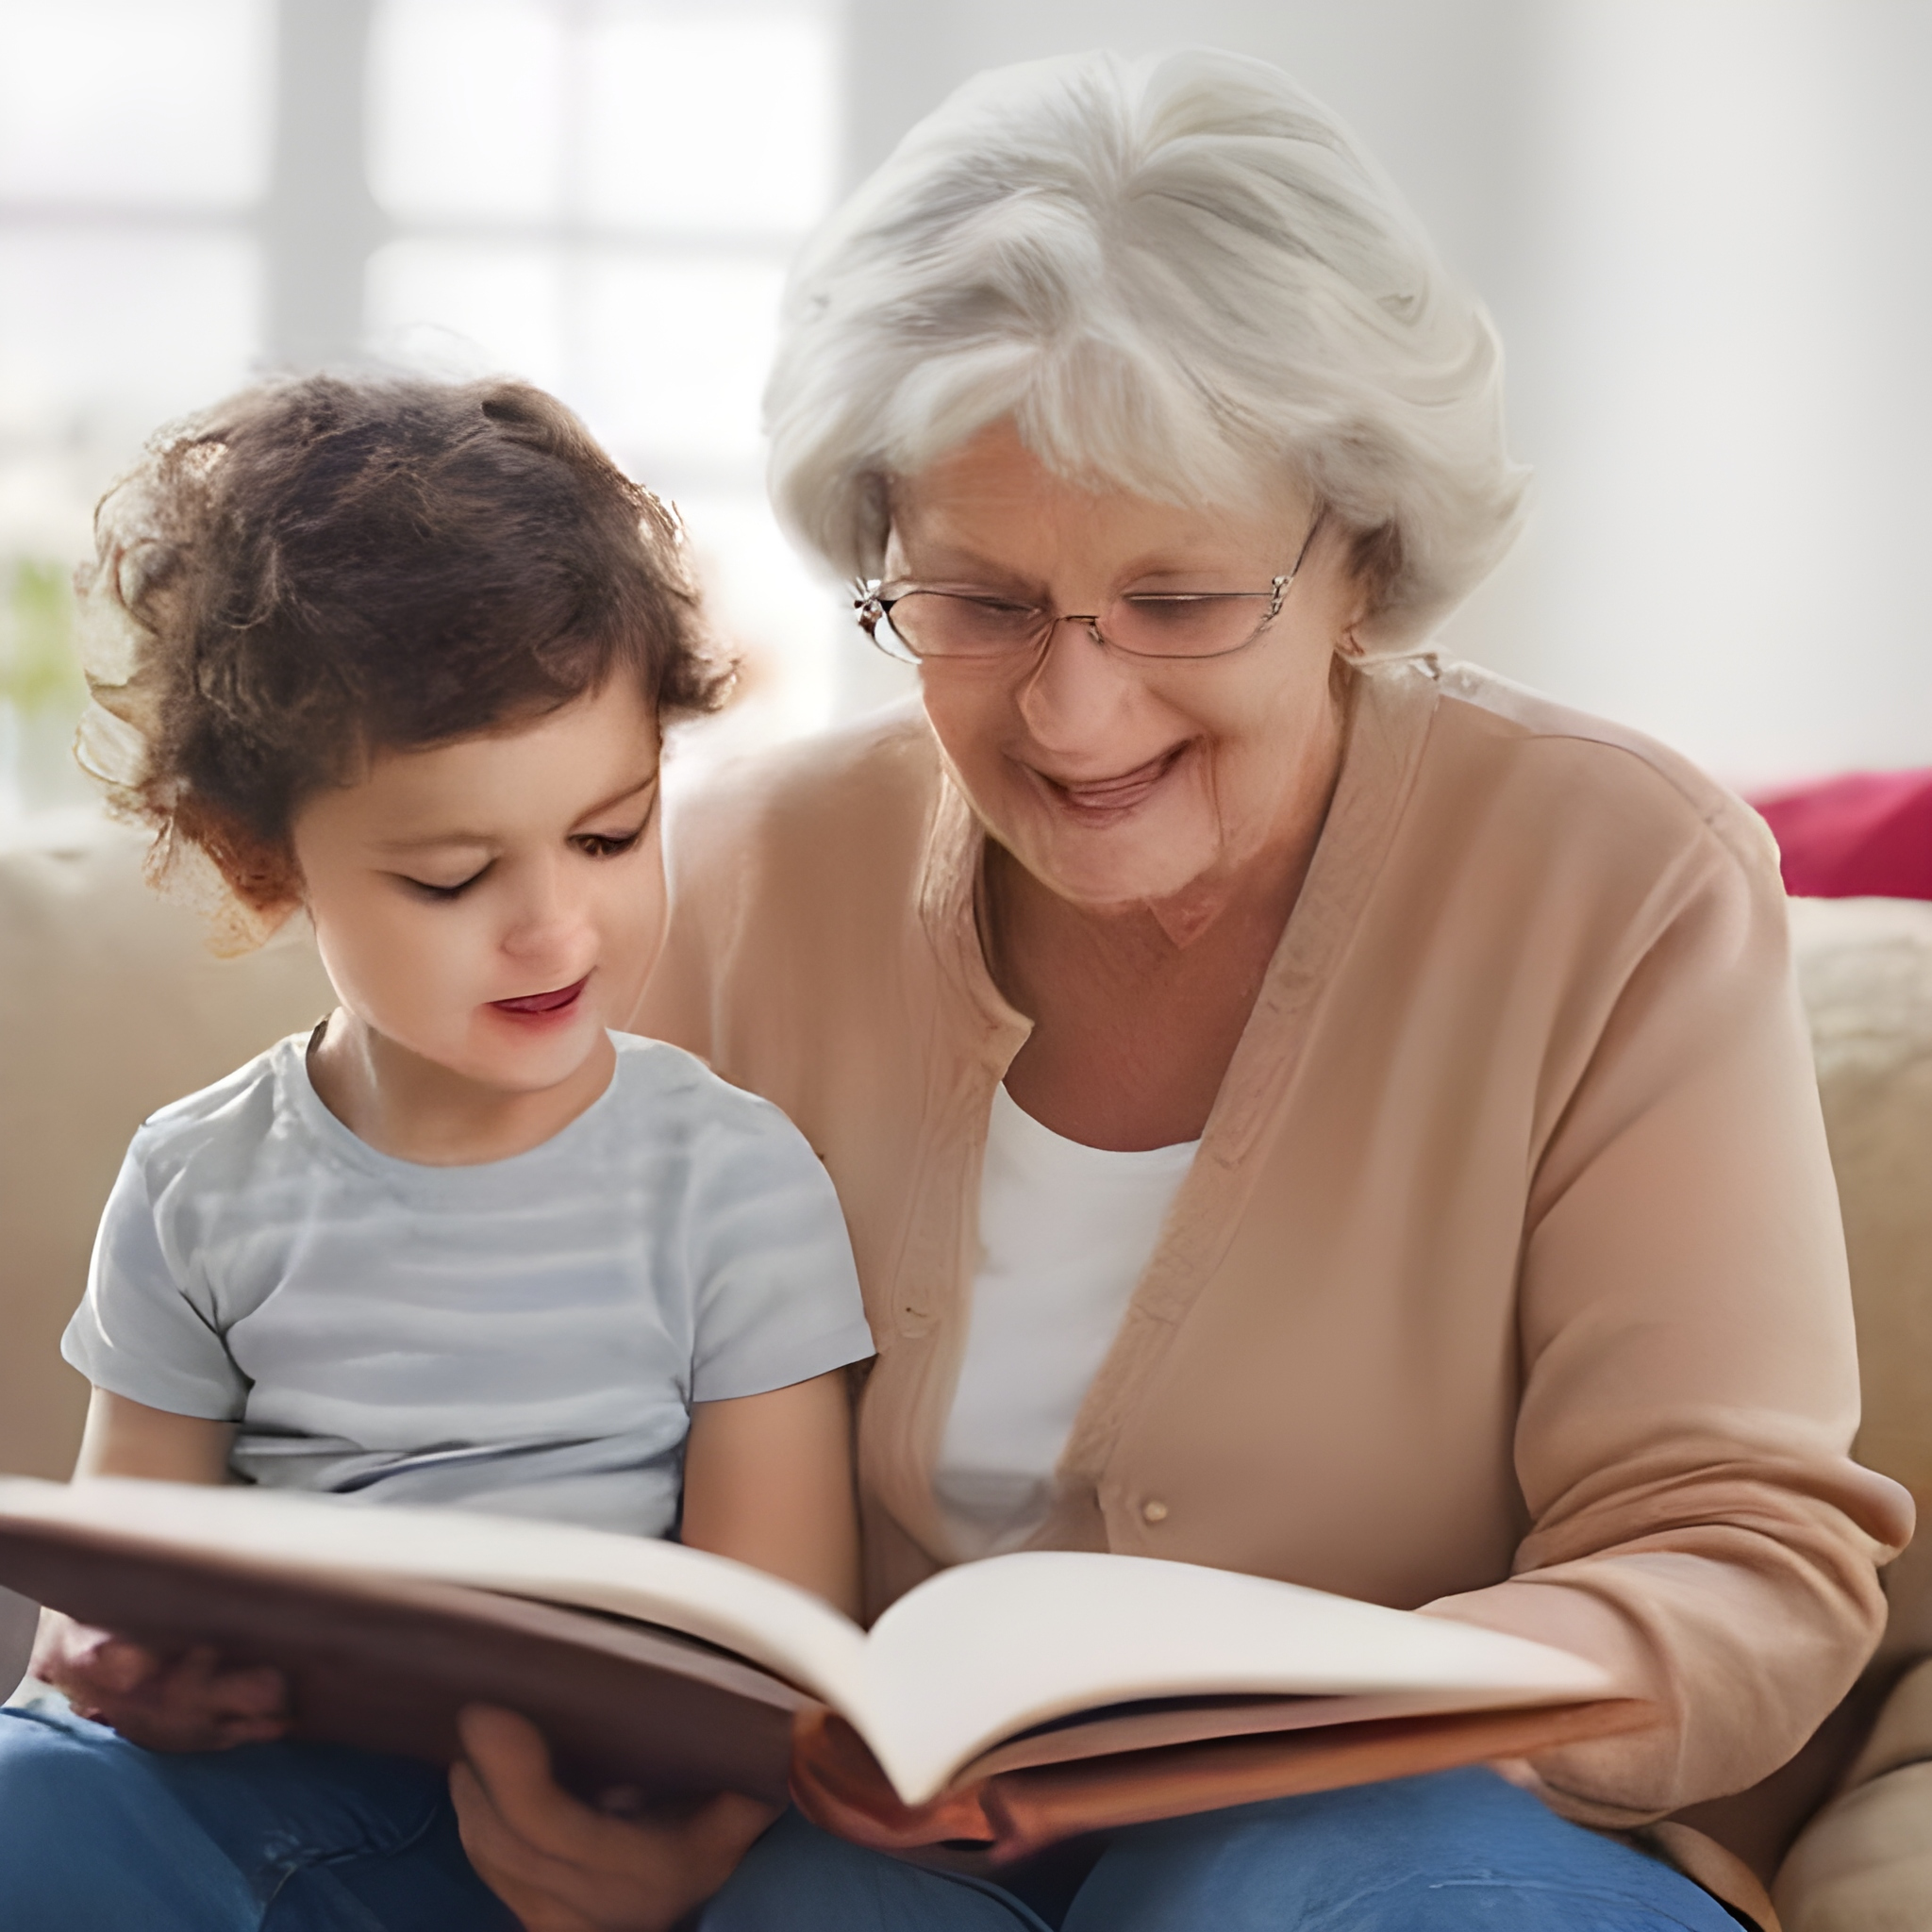
Tulemused I: küsitlus ettelugemise
traditsiooni edasikandumisest
Vastas 581 inimest (537 naist ja 44 meest)
Üle poole vastanutest olid 30-49 a, järgensid kuni 19 a (12) 70-100 a (21)
Suurem osa vastajaid olid lapsevanemad (71,3%)
Lapsepõlvekodus loeti raamatuid ette 68,7%
Ette luges valdavalt ema (järgnesid vanaema, isa, õed-vennad ja vanaisa)

Slide 8
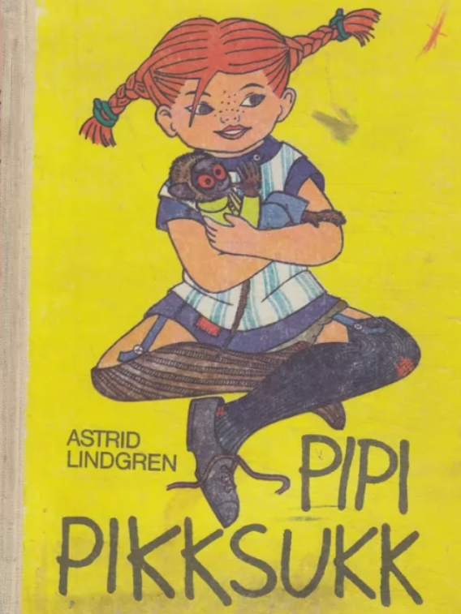
Tulemused II: enim ette loetud raamatud
Muinasjutud (215)
A. Lindgreni teosed (132)
“Sipsik” (34)
Aabitsad, lugemikud (20)
“Naksitrallid” (18)
Luuletused (15)
“Viplala” (14)
“Muna” (12)
“Londiste” (9)
“Pille-Riini lood” (7)

Slide 9
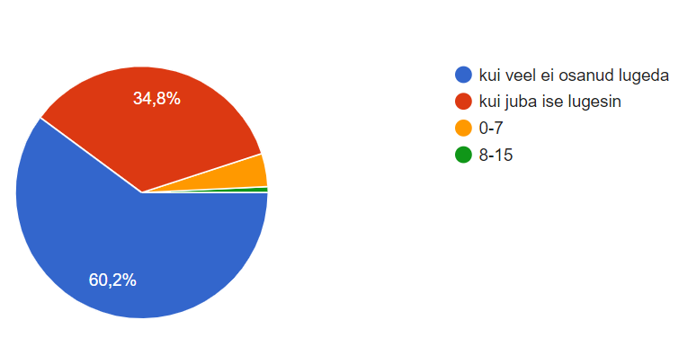
Tulemused III: Mis vanuseni loeti vastajatele ette?
“Teismelisena nii 15 -16 lugesime üksteisele lemmik kohti raamatutest ette, traditsioon jätkub siiani, lihtsalt harvem.”
“Nüüd kui me ei kohtu, siis vahetame messengeris emaga lõike raamatutest, mis meeldivad või kõnetavad meid”
10 %-le vastajatest loeti ette ka nende teismeliseeas ehk vanuses 12-17 ning paar vastajat loeb teineteisele ette ka täiskasvanuna
NÄITED KÜSIMUSTIKUST

Slide 10
Tulemused IV: mis eesmärgil ette loeti?
“Mulle lihtsalt meeldis see, kui vanaema või ema ette luges. See tekitas meie vahel suurema lähedustunde ja tegi teksti elavamaks.”
83,7 % loeti ette unejutuks
14,9% ühine aja veetmine
12,6% koos õppimise
5,9% seepärast, et see oli tore
5,1% soov kuulata ette lugeja häält
“Päeva lõpus jagasime muljeid, kes mida luges ja lugesime raamatutest kohti ette, mis meid kõnetasid. Nädalavahetuseti lugesime perega diivanil ja arutlesime loetu üle. Vanemal külas olles luges tema meile vennaga samamoodi ette, kuni me olime nii 15. Edaspidi lugesime ise ja jagasime lemmikkohti raamatust, kui kohtusime.”

Slide 11
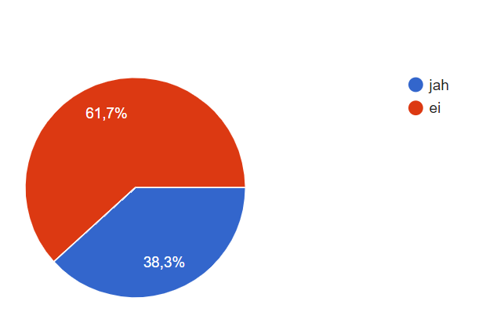
Tulemused V: ettelugemisega kaasnevad tegevused
Kas tunti puudust, kui raamatuid ette ei loetud?
30,1% ühine raamatu valik
35,8% lugemisaegne ja 27,6% lugemisjärgne arutelu ja piltide vaatamine
61,7 % küsitletutest ei tundnud ettelugemisest puudust

Slide 12
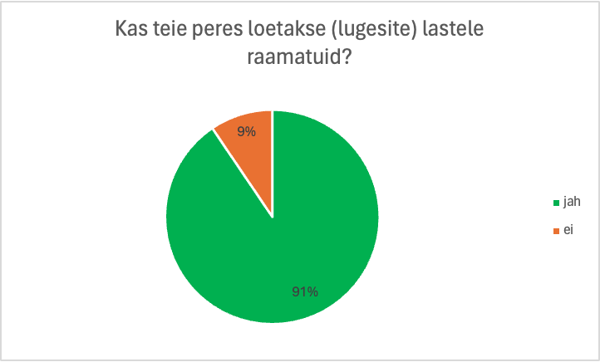
Tulemused VI: lastele ettelugemine

Slide 13
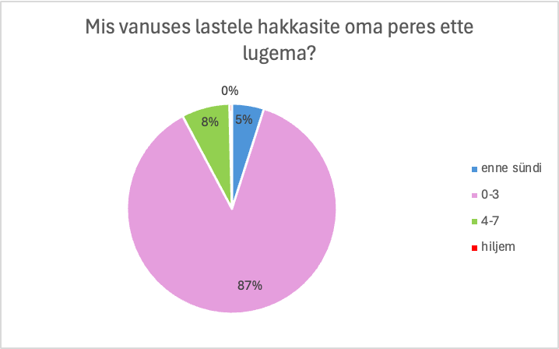

Slide 14
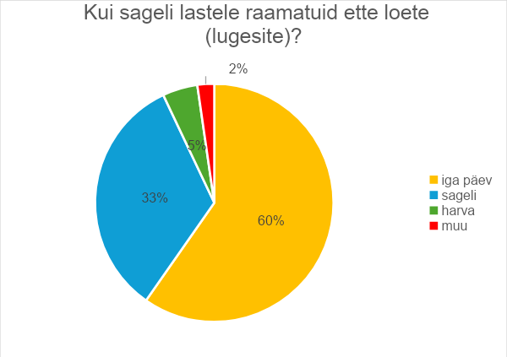

Slide 15
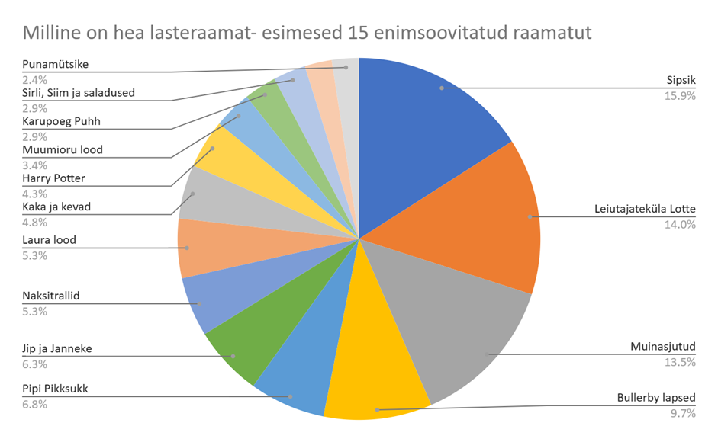
Kokkuvõte: Milline on hea lasteraamat?

Slide 16
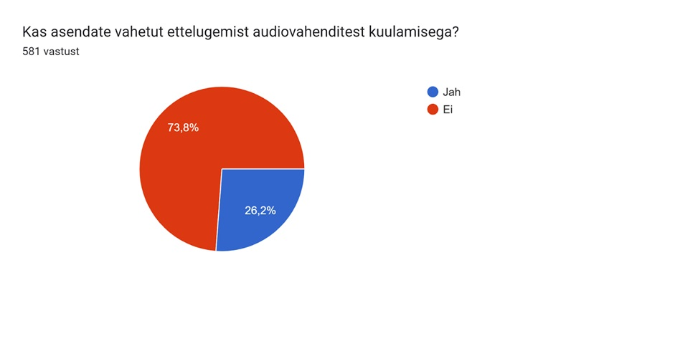
Tulemused VII: Kas asendate vahetut lugemist audiovahenditest kuulamisega?

Slide 17
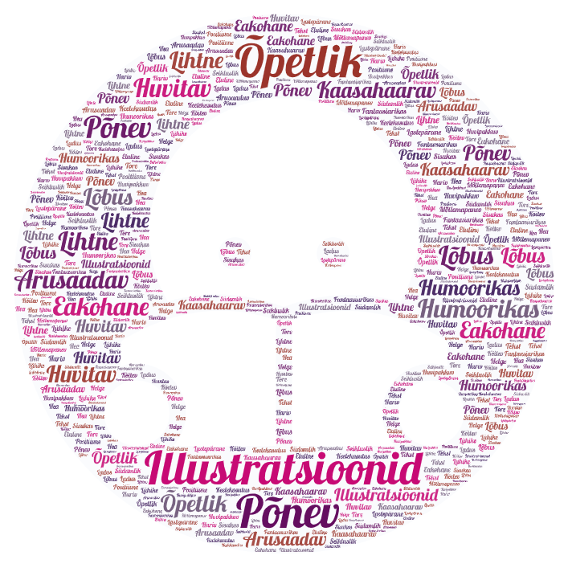
Hea
raamatu
omadused
!
Hea
raamatu
omadused
!

Slide 18
Ettelugemispäeval on kavas:
ELU alal loetakse lasteaialastele ette raamatuid
Kutsutud on viipekeeletõlk
Kuuldu põhjal tehakse lastega ühine kunstitöö
Raamatute ettelugemine TLÜ majades
Loevad teatriklassi noored ja üliõpilased
Terra majas on võimalik kuulata “Onu Remuse jutte”

Slide 19
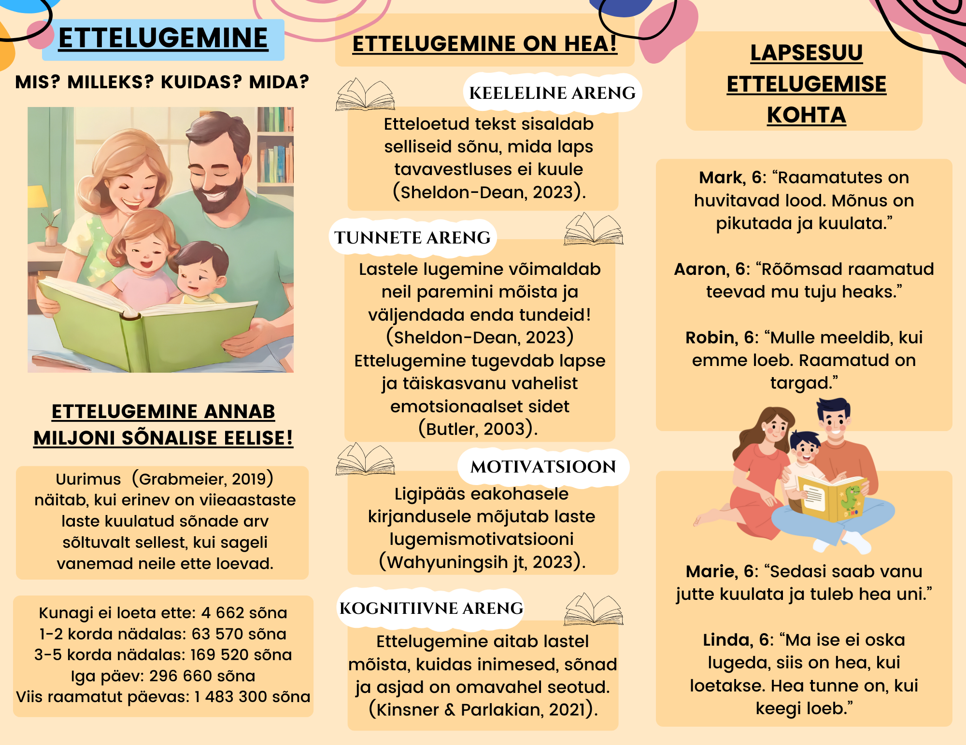
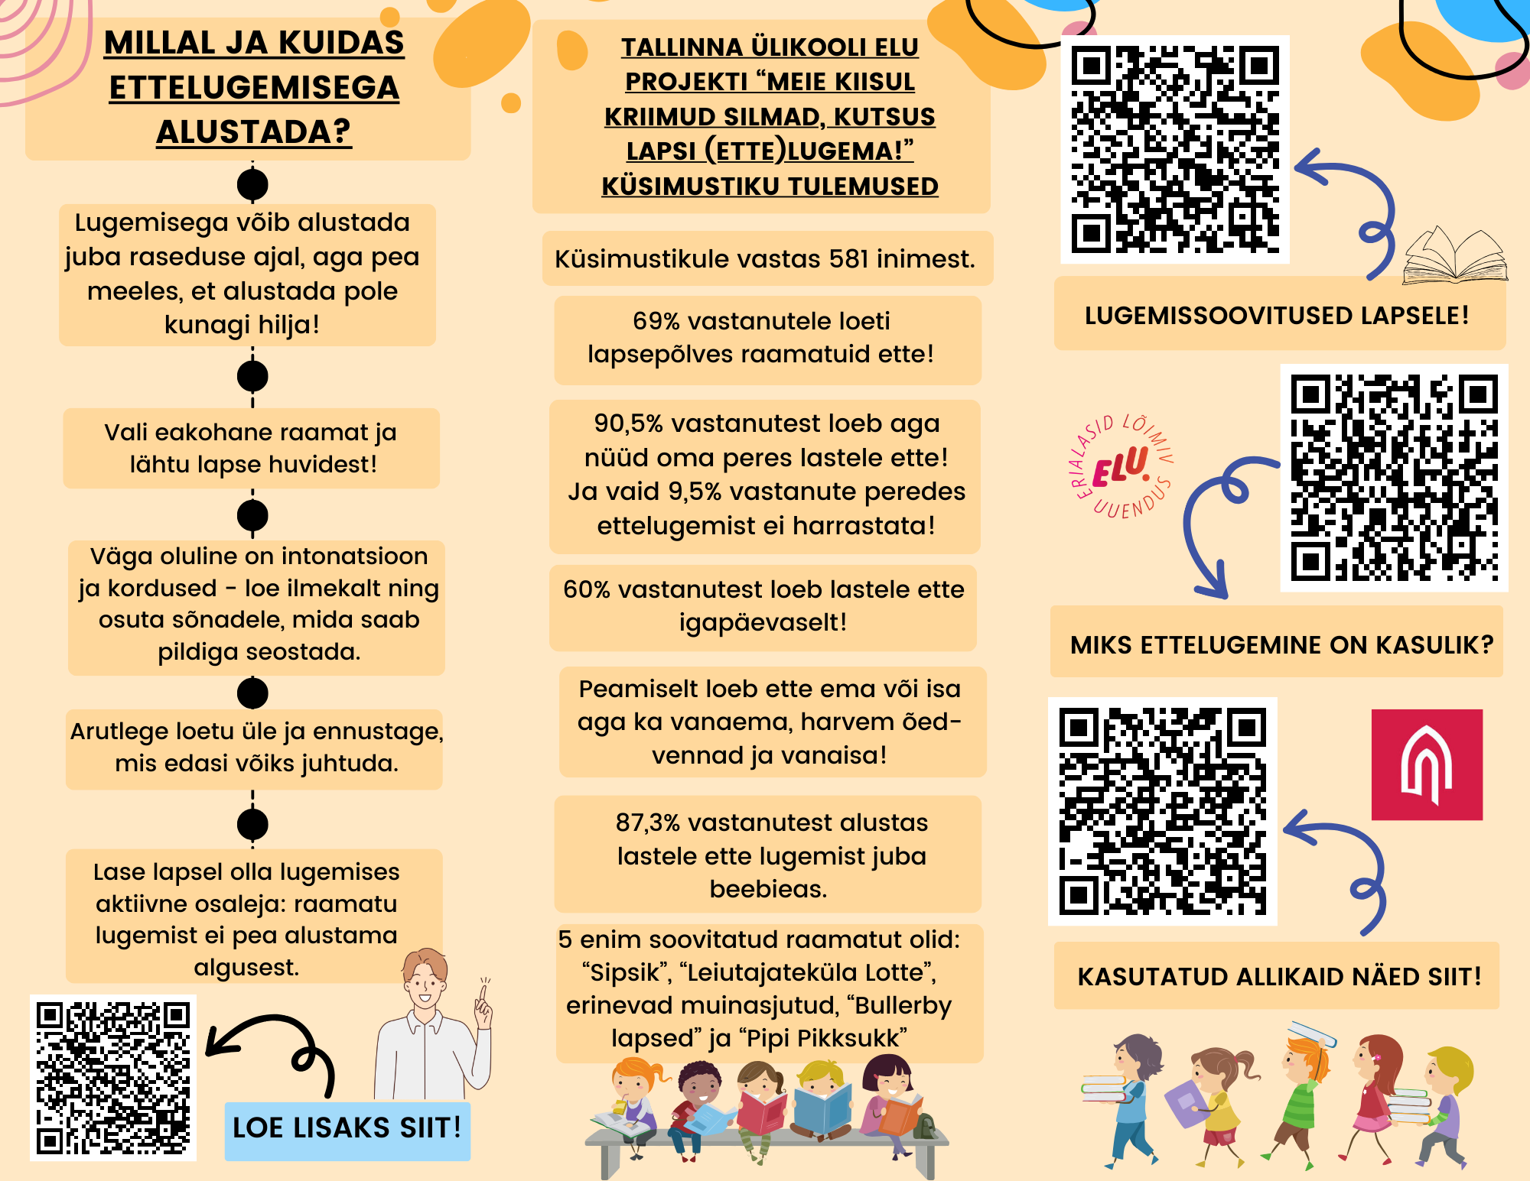
Voldik
Teaduslik infovoldik ettelugemise kasulikkusest
Ettelugemise propageerimine laste/vanemate seas
Erinevad soovitused:
Lugemissoovitused
Nipid ettelugemiseks - kuidas last kaasata?
Kuidas alustada ettelugemisega?
E T T E K U J U T U S

Slide 20
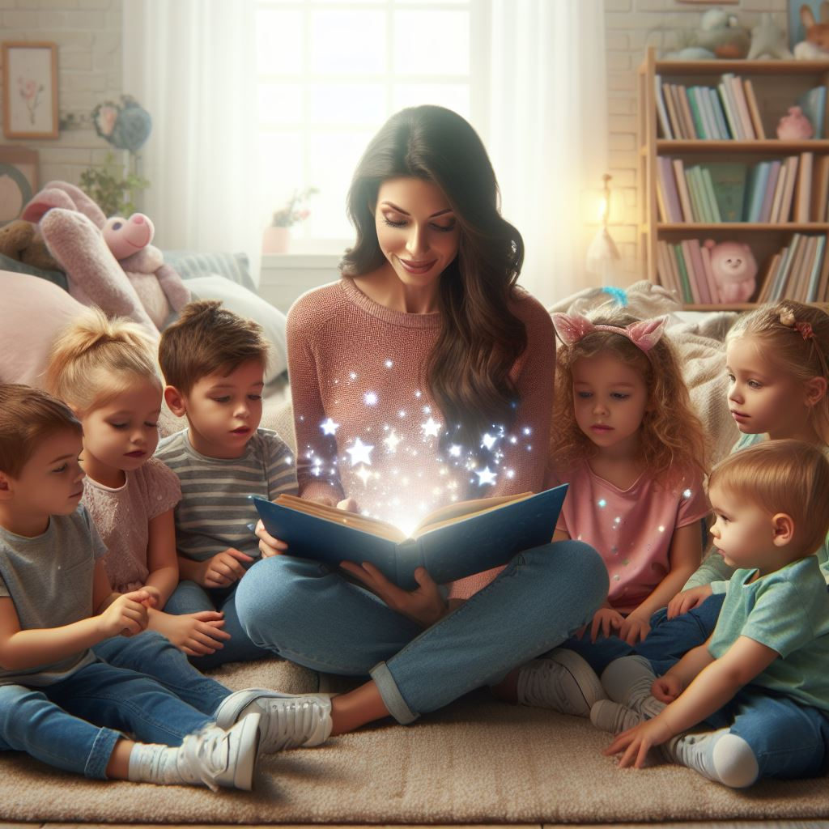
Kokkuvõtteks
Ettelugemise traditsioon kandub edasi põlvest põlve
Paljud klassikalised raamatud, mida lastele (ette)loetakse, on jäänud au sisse.
Projekti tulemusena valminud voldikut saab kasutada ka edaspidi lapsevanemate nõustamiseks

Slide 21
Kohtume ettelugemispäeval!

